Slide 1
Sexueller Verunsicherung begegnen und vorbeugen

Slide 3
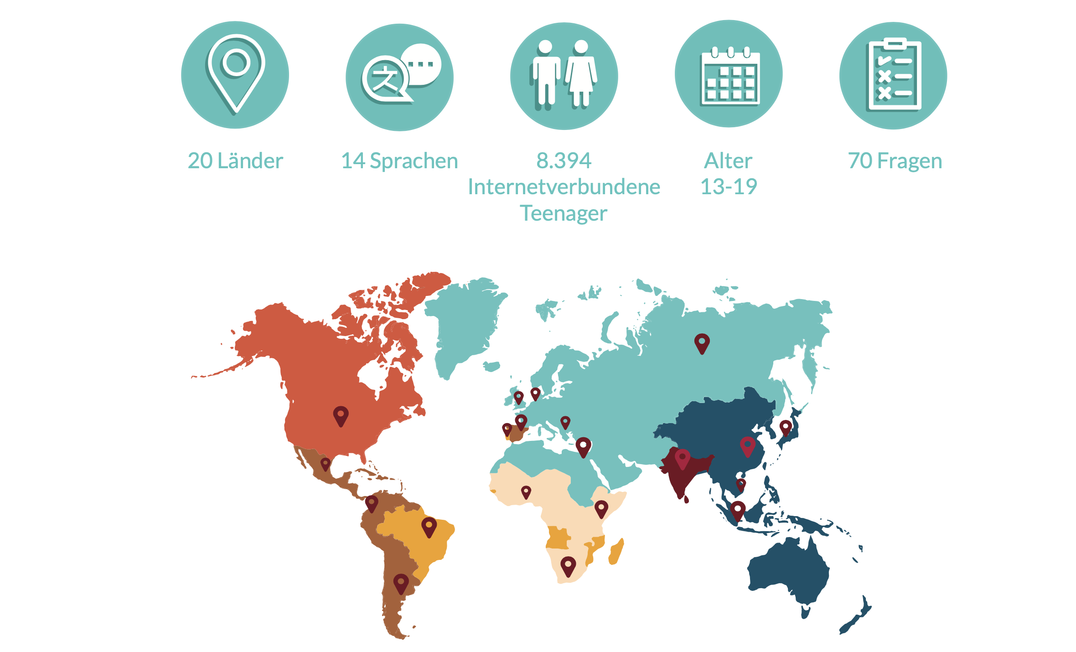
Themen:
Religiöse Einstellungen und Verhaltensweisen
Persönliche Erfahrungen und Herausforderungen
Digitale Vernetzung und ihre Auswirkungen
Identität und Beziehungen
Einflüsse und Leitstimmen

Slide 4
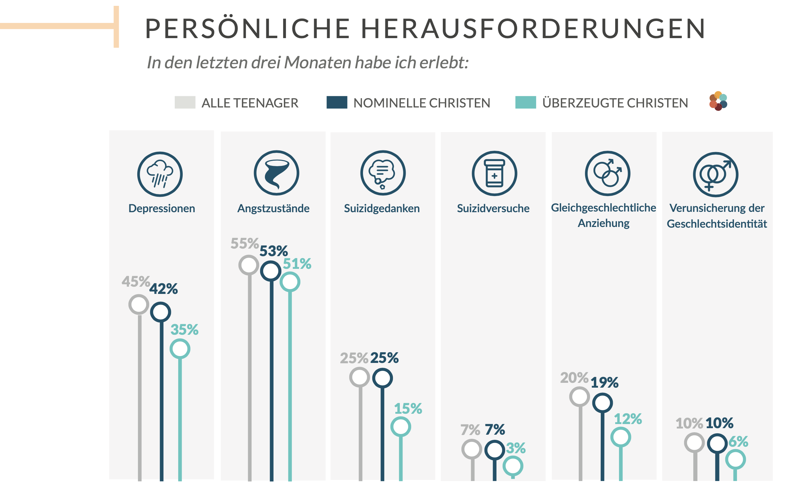

Slide 5
Gender
LGBTQIA+
?

Slide 6

Wie sind wir hierher gekommen?
Sex für die Ehe
Verbindlichkeit
Reinheit
etc.
Sexuelle Freiheit
LGBTQIA+
Gender
etc.
Ethik
Übersexualisierung
Überemotionalisierung
Ethik
?
?

Slide 7
Ethik
Was soll ich tun?
Wertvorstellung
Warum fühlt sich das richtig an?
Weltanschauung
Warum macht das alles Sinn?

Slide 8



Slide 9
Carl R. Trueman
„Der moderne ethische Diskurs ist konfus, weil es keinen starken, gemeinschaftlichen Konsens mehr über die eigentlichen Ziele menschlicher Existenz gibt.“
Der Siegeszug des modernen Selbst, Seite 96.

Slide 10





Slide 11
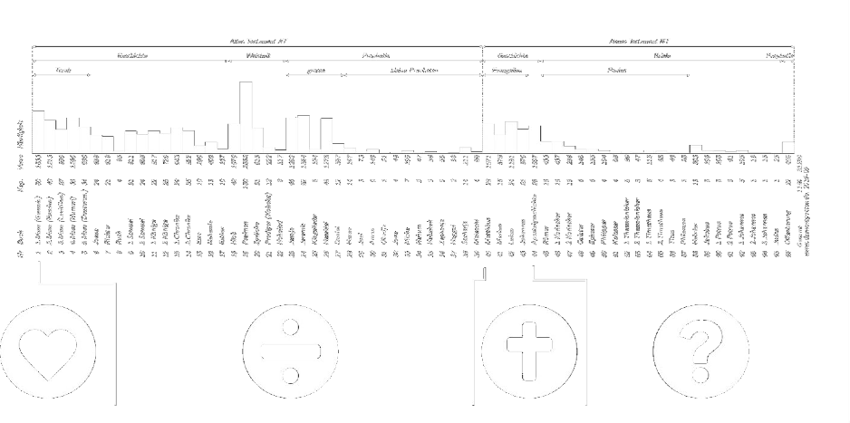

Slide 12
Frage #1:
Hat die Welt bereits einen Sinn oder müssen wir ihr erst einen geben?

Slide 14
Psalm 139
14 Ich danke dir, dass du mich so herrlich und ausgezeichnet gemacht hast! Wunderbar sind deine Werke, das weiß ich wohl.
15 Du hast zugesehen, wie ich im Verborgenen gestaltet wurde, wie ich gebildet wurde im Dunkel des Mutterleibes.

Slide 15
1. Korinther 6
20 denn Gott hat einen hohen Preis für euch bezahlt. Deshalb ehrt Gott mit eurem Leib!

Slide 16
Carl R. Trueman
„So wendet [Nietzsche] sich etwa gegen die Vorstellung, dass das Universum an sich eine Bedeutung haben könnte. […] Tatsächlich sollte man nicht einmal von »Gesetzen« in der Natur sprechen. Denn das würde einen Gesetzgeber voraussetzen.“
Der Siegeszug des modernen Selbst, Seite 199.

Slide 17
Carl R. Trueman
„Mein Großvater verließ mit fünfzehn die Schule und verbrachte den Rest seines Arbeitslebens als Metallarbeiter in einer Fabrik […]. Wenn man ihn gefragt hätte, ob er seine Arbeit erfüllend findet, hätte er mit großer Wahrscheinlichkeit nicht einmal die Frage verstanden […]. Wenn er sie verstanden hätte, dann hätte er wahrscheinlich geantwortet, dass er durch seine Arbeit Geld verdient, damit seine Familie Essen auf dem Tisch und Schuhe an den Füßen hat. Wenn das zutraf, hätte er seine Arbeit als erfüllend bezeichnet.“
Der Siegeszug des modernen Selbst, Seite 55.

Slide 18
Carl R. Trueman
„Das Leben soll so gelebt werden, dass es persönliche Erfüllung bringt. Diese persönliche Erfüllung ist etwas […], was man zutiefst innerhalb der eigenen Person erlebt.“
Der Siegeszug des modernen Selbst, Seite 207.

Slide 19
Prägende Philosophen:
Nietzsche
Darwin
Frage #1:
Hat die Welt bereits einen Sinn oder müssen wir ihr erst einen geben?
Schlüsselbegriffe:
Mimesis VS. Poiesis
Psychologisierung
des Selbst
Identität durch:
  Politik
  Religion
  Wirtschaft
  Psyche
Selbstverwirklichung

Slide 20
Gott
Welt
Du hast einen gottgegebenen Wert, der sich niemals ändern wird. Du kannst dich nicht wertvoller oder weniger wertvoll machen.
Gott hat einen Plan für dein Leben. Er ruft dich, mit ihm in Beziehung zu leben und dich von ihm durch dieses Leben leiten zu lassen.
Diese Welt hat von sich aus keinen Sinn, wir müssen ihr und unserem Leben selbst eine Bedeutung geben.
Du bist so wertvoll, wie dich andere oder du dich selbst wertvoll finden bzw. findest.

Slide 21
Frage #2:
Ist der Mensch von Natur aus gut oder schlecht?

Slide 22


Slide 23
Sprüche 28,26
Wer sich auf sein eigenes Herz verlässt, ist ein Narr; wer aber in der Weisheit wandelt, der wird entkommen.

Slide 24
Jeremia 17
9 Nichts auf dieser Welt ist so hinterhältig und verschlagen wie das Herz des Menschen. Wer kann es durchschauen?
10 Nur ich, der HERR, kann es! Ich prüfe jeden Menschen bis in sein tiefstes Innerstes hinein. Ich werde jedem das geben, was er für seine Taten verdient.

Slide 25
Galater 5
19 Was die menschliche Natur erzeugt, ist offensichtlich: sexuelle Unmoral, Unsittlichkeit und Ausschweifung,
20 Götzendienst und Zauberei, Feindseligkeit, Streit und Eifersucht, Zornausbrüche, Intrigen, Zwistigkeiten und Spaltungen,
21 Neidereien, Sauforgien, Fressgelage und ähnliche Dinge. Ich warne euch, wie ich das schon früher getan habe: Wer so lebt, wird in Gottes Reich keinen Platz haben.

Slide 26
Epheser 4
20 Aber ihr habt gelernt, dass so etwas mit Christus nichts zu tun hat.
21 Ihr habt von ihm gehört und auch verstanden, was in Jesus Wirklichkeit ist;
22 dass ihr in Hinsicht auf euer früheres Leben den alten Menschen abgelegt habt. Denn der richtet sich in Verblendung und Begierden zugrunde.

Slide 27
Römer 8
6 Was die menschliche Natur will, bringt den Tod, was aber der Geist will, bringt Leben und Frieden.
7 Denn der menschliche Eigenwille steht dem Willen Gottes feindlich gegenüber, denn er unterstellt sich dem Gesetz Gottes nicht und kann das auch nicht.
8 Wer also von seiner menschlichen Natur bestimmt wird, kann Gott niemals gefallen.
9 Ihr jedoch steht nicht mehr unter ‹der Herrschaft› eurer Natur, sondern ‹unter dem Einfluss› des Geistes, wenn wirklich Gottes Geist in euch wohnt.

Slide 28
Carl R. Trueman
„Augustinus gibt sich selbst die Schuld an seiner Sünde, weil er von Geburt an grundsätzlich böse ist; Rousseau gibt der Gesellschaft die Schuld an seiner Sünde, weil er von Geburt an prinzipiell gut ist und erst durch äußere Kräfte verdorben wird.“
Der Siegeszug des modernen Selbst, Seite 129.

Slide 29
Carl R. Trueman
„Ein Grundansatz des modernen Denkens richtet sich gegen die Vorstellung, dass dem Einzelnen am besten damit gedient ist, wenn er lernt, sich den Grundsätzen und Regeln der Gesellschaft anzupassen. Das ist auch die intellektuelle Grundlage für die erste Umkehrung, bei der die Therapie nicht mehr dazu dient, einen Menschen zu sozialisieren, sondern das Individuum vor den Neurosen der Gesellschaft zu schützen.“
Der Siegeszug des modernen Selbst, Seite 57.

Slide 30
Prägende Philosophen:
Rousseau
Frage #2:
Ist der Mensch von Natur aus gut oder schlecht?
Schlüsselbegriffe:
Individualisierung
Therapie
  Anpassung
  Schutz
Moral
  Richtig & Falsch
  Gut & Schlecht
Selbstbestimmung
„Hör auf dein Herz“

Slide 31
Gott
Welt
Wir leben in einer „gefallenen“ Welt und der Mensch ist von Natur aus sündig.
Meine Gefühle, Triebe und Gedanken können täuschen und sich täuschen lassen, denn die Welt ist voll von Lüge und Versuchung. Darum orientiere ich mich nicht an ihnen, sondern am Wort Gottes.
Der Mensch ist von Natur aus gut und meint es in der Regel nur gut.
Jeder versucht letztendlich nur glücklich zu werden und muss rausfinden, wie das für ihn funktioniert. Solange er dabei niemand anderem wehtut, ist alles erlaubt.

Slide 32
Große Lügen unserer Zeit
Emotionalisierung:
  „Mein Leben ist nur so gut und so viel Wert wie meine Gefühle.“
  „Ich muss so handeln, wie ich mich fühle, sonst bin ich nicht authentisch.“
  „Glück ist Sache des Gefühls.“
  „Ich kann meinen Gefühlen nicht entkommen.“

Slide 33
Frage #3:
Worin liegt des Menschen Glück?

Slide 34


Slide 35
Carl R. Trueman
„Wie Rousseau oder David Hume sah [Freud] das Ziel der menschlichen Existenz darin, glücklich zu sein. Doch er gab diesem Glücksgedanken eine spezifisch sexuelle Wendung, indem er ihn mit genitaler Lust gleichsetzte.“
Der Siegeszug des modernen Selbst, Seite 243.

Slide 36
Carl R. Trueman
„Freud hat dem Westen einen überzeugenden Mythos geliefert […], dass Sex in Form von sexuellem Verlangen und sexueller Erfüllung der wahre Schlüssel zu dem ist, was es bedeutet, Mensch zu sein.“
Der Siegeszug des modernen Selbst, Seite 244.

Slide 37
Siegmund Freud
„Verzögerung der sexuellen Entwicklung und Verfrühung des religiösen Einflusses, das sind doch die beiden Hauptpunkte im Programme der heutigen Pädagogik,
nicht wahr?“
Zukunft einer Illusion, 1955, Seite 371.

Slide 38
Carl R. Trueman
„Bedeutsam ist zudem, das Freuds Akzentuierung der sexuellen Füllung als Essenz menschlichen Glücks zu eine Neuausrichtung der menschlichen Bestimmung führt.
Das Ziel des Lebens ist nicht mehr etwas Zukünftiges, sondern liegt in der Gegenwart. Zufriedenheit bedeutet, hier und jetzt sexuell erfüllt zu sein.“
Der Siegeszug des modernen Selbst, Seite 263.

Slide 39
Römer 8,18
Ich bin aber davon überzeugt, dass unsere jetzigen Leiden bedeutungslos sind im Vergleich zu der Herrlichkeit, die er uns später schenken wird.

Slide 40
Lukas 9
23 Er sprach aber zu allen: Wenn jemand mir nachkommen will, so verleugne er sich selbst und nehme sein Kreuz auf sich täglich und folge mir nach.
24 Denn wer sein Leben retten will, der wird es verlieren; wer aber sein Leben verliert um meinetwillen, der wird es retten.
25 Denn was hilft es einem Menschen, wenn er die ganze Welt gewinnt, aber sich selbst verliert oder schädigt?

Slide 41
Philipper 1
21 Denn für mich ist Christus das Leben, und das Sterben ein Gewinn.

Slide 42
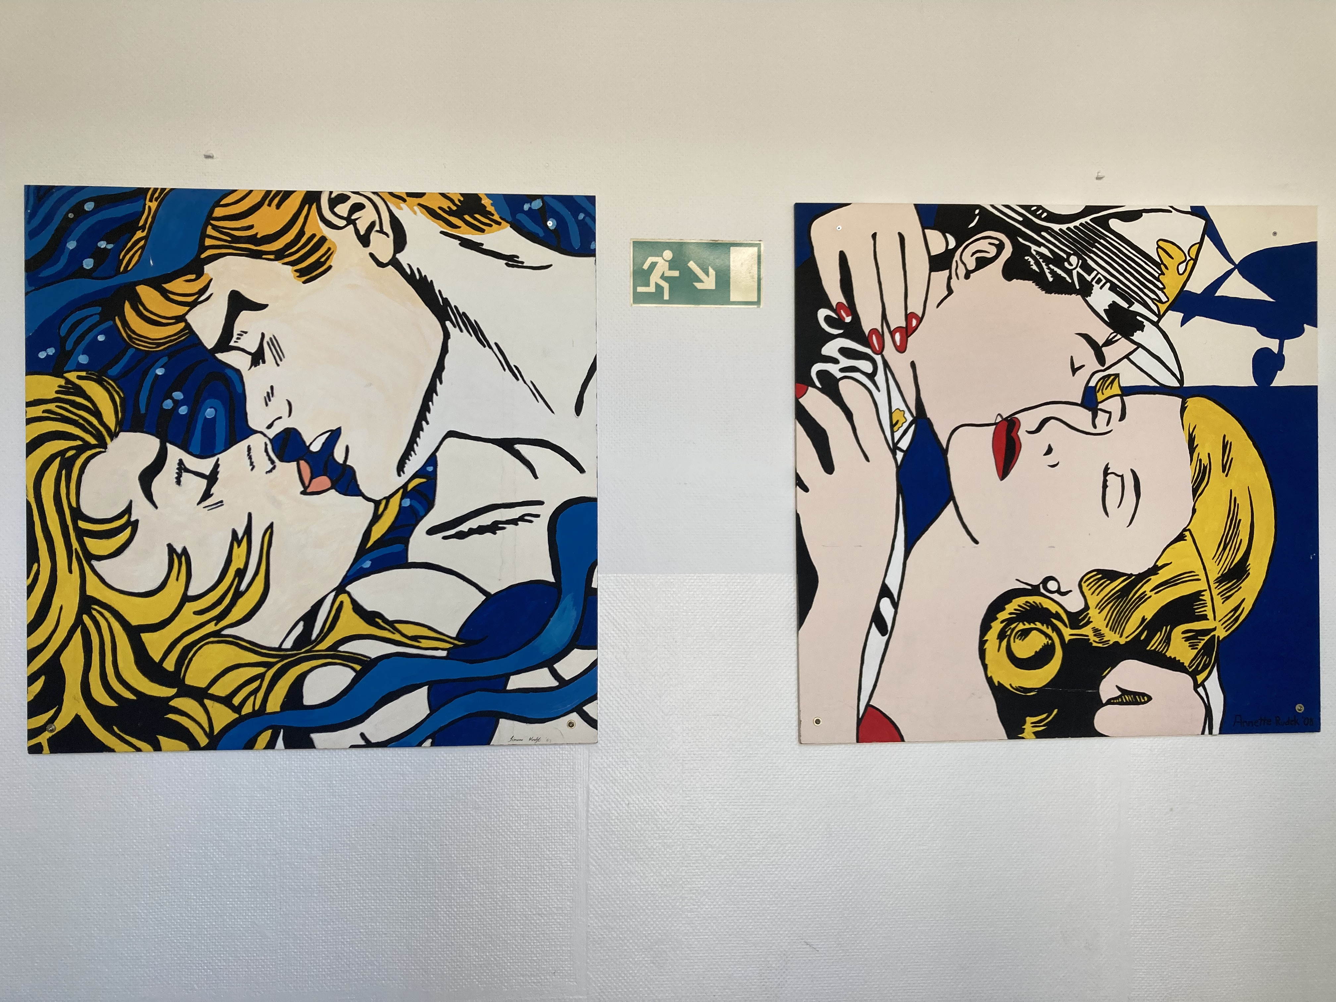
Übersexualisierung

Slide 43
Prägende Philosophen:
Freud
Reich
Frage #3:
Worin liegt des Menschen Glück?
Schlüsselbegriffe:
Sexualisierung der
Psychologie
Sex
  Aktivität
  Identität
Lebenshektik
  Lust vs. Liebe

Slide 44
Gott
Welt
Gott toleriert unsere Sünde nicht. Sie trennt uns auf ewig von ihm. Durch Jesus hat er sie vollkommen gesühnt und er bietet uns nun Vergebung und ewiges Leben an.
Das Versprechen der Ewigkeit ist nun meine größte Freude. Diese Welt hat mir dagegen nichts mehr zu bieten.
Lebe dein Leben! Koste jeden Tag aus als wär es dein Letzter. Folge deinem Herzen und sieh zu, möglichst viel zu erleben.
Dieses Leben ist das einzige, das du hast, und wenn du irgendwann stirbst, ist eh alles egal.

Slide 45
Große Lügen unserer Zeit
Übersexualisierung:
  „Partnerschaft bedeutet Glück.“
  „Single-sein ist was Trauriges, es sei denn du hast umso mehr Sex.“
  „Wenn du nicht sexuell aktiv bist, ist irgendwas falsch mit dir.“
  „Du musst deine Sexualität kennen, sonst weißt du nicht wer du bist.“

Slide 46
Frage #4:
Worin liegt des Menschen Hoffnung?

Slide 47


Slide 48
Römer 6
14 Die Sünde hat die Macht über euch verloren, denn ihr steht nicht mehr unter dem Gesetz, sondern seid durch Gottes Gnade frei geworden.
15 Bedeutet das, dass wir weiter sündigen dürfen, weil Gottes Gnade uns vom Gesetz befreit hat? Natürlich nicht!
16 Erkennt ihr denn nicht, dass ihr immer der Sklave dessen seid, dem ihr gehorcht? Ihr könnt die Sünde wählen, die in den Tod führt, oder ihr könnt Gott gehorchen und seine Anerkennung bekommen.

Slide 49
Römer 5,17
Denn wenn infolge der Übertretung des einen der Tod zur Herrschaft kam durch den einen, wie viel mehr werden die, welche den Überfluss der Gnade und das Geschenk der Gerechtigkeit empfangen, im Leben herrschen durch den Einen, Jesus Christus!

Slide 50
Römer 12,2
Und passt euch nicht diesem Weltlauf an, sondern lasst euch [in eurem Wesen] verwandeln durch die Erneuerung eures Sinnes, damit ihr prüfen könnt, was der gute und wohlgefällige und vollkommene Wille Gottes ist.

Slide 51
Carl R. Trueman
Kritische Theorie:
„Die Welt teilt sich auf in Machthaber und Machtlose.
Die vorherrschende westliche Darstellung von Wahrheit ist in Wirklichkeit ein ideologisches Konstrukt, dass die Machstruktur des Status quo bewahren soll.“ “
Der Siegeszug des modernen Selbst, Seite 269.

Slide 52
Carl R. Trueman
„Wo früher Unterdrückung als wirtschaftliche Realität (z. B. Armut, Mangel an Eigentum) oder rechtliche Kategorie (z. B. Sklaverei, Unfreiheit) gesehen wurde, ist die Sache jetzt subtiler, weil sie sich auf Fragen der Psychologie und des Selbstverständnisses bezieht.“
Der Siegeszug des modernen Selbst, Seite 297.

Slide 53
Carl R. Trueman
„Die Denker der Neuen Linken [haben] verstanden […], dass wir bei Fragen der Sexualmoral eigentlich über das Wesen und Ziel des Menschen, die Definition von Glück und die Beziehung zwischen dem Einzelnen und der Gesellschaft sowie zwischen Männern und Frauen sprechen.“
Der Siegeszug des modernen Selbst, Seite 313.

Slide 54
Prägende Philosophen:
„Neue Linke“
Frankfurter Schule
Moderner Feminismus
Frage #4:
Worin liegt des Menschen Hoffnung?
Schlüsselbegriffe:
Politisierung von Sex
  Kritische Theorie
  Religion als
  Unterdrückung
Opfermentalität
  Verantwortung
  Verständnis
Hoffnung
  Evangelium
  Politik

Slide 55
Worin liegt des Menschen Hoffnung?
Politik: Das Problem liegt in der Gesellschaft, sie braucht Veränderung.
Evangelium: Das Problem liegt in mir, ich brauche Veränderung.

Slide 56
Gott
Welt
Ich kann entscheiden, wie und wofür ich mein Leben lebe.
Entscheide ich mich für Jesus, verliert auch die Sünde ihre Macht über mich.
Durch sein Wort und die Kraft seines Geistes kann sich alles verändern. Als Kind Gottes gibt es keinen Lebensbereich mehr, der ohne Hoffnung ist.
Was du fühlst, ist, was du bist!
Deine Gefühle zu ignorieren oder zu unterdrücken ist ein sinnloses Unterfangen.
Du kannst nichts für sie und du kannst ihnen auch nicht entkommen. Wer du wirklich bist, lässt sich nicht verändern. Also sei authentisch und schäm dich nicht dafür.

Slide 57
Die ganze Geschichte in 3 Schritten
Psychologisierung des Selbst → Emotionalisierung
Sexualisierung der Psychologie → Sexualisierung
Politisierung der Sexualität → Politisierung

Slide 58







Sex für die Ehe
Verbindlichkeit
Reinheit
etc.
Sexuelle Freiheit
LGBTQIA+
Gender
etc.
Ethik
Übersexualisierung
Überemotionalisierung
Ethik
Glück: Jesus
Wahrheit: Wort Gottes
Sinn: Berufung
Glück: Liebe / Sex
Wahrheit: Gefühle
Sinn: Selbstverwirklichung

Slide 59
Love ≠ Love
  Agape: göttliche, unbedingte Liebe
  Phileo: brüderliche, freundschaftliche Liebe
  Storge: familiäre, Zugehörigkeits-Liebe
  Eros: romantische, sexuelle Liebe

Slide 60
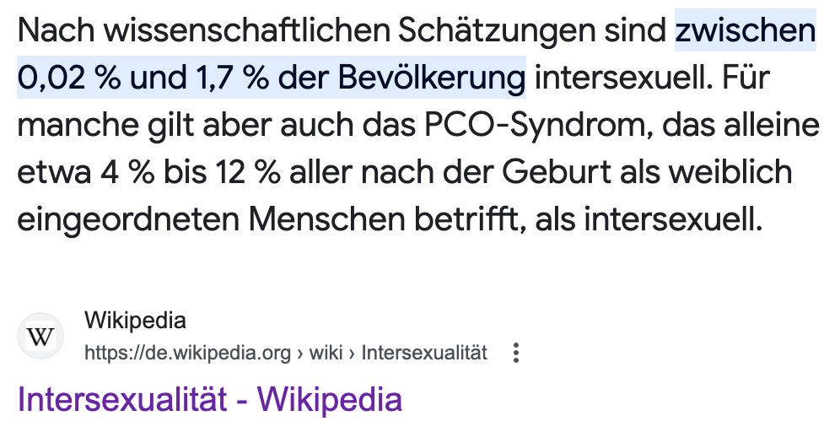
Gender

Slide 61
Gender
Zwischen 0,02 und 1,7% der Bevölkerung sind intergeschlechtlich / inter*:
angeborenen Variationen der körperlichen Geschlechtsmerkmale. Das betrifft zum Beispiel die Geschlechtsorgane, Hormonproduktion oder den Chromosomensatz, die Figur, Haarverteilung oder Muskelmasse.
Offizielle Zahlen: 0,01 - 0,0125%
schwerwiegenden Abweichungen der Geschlechtsentwicklungen

Slide 62
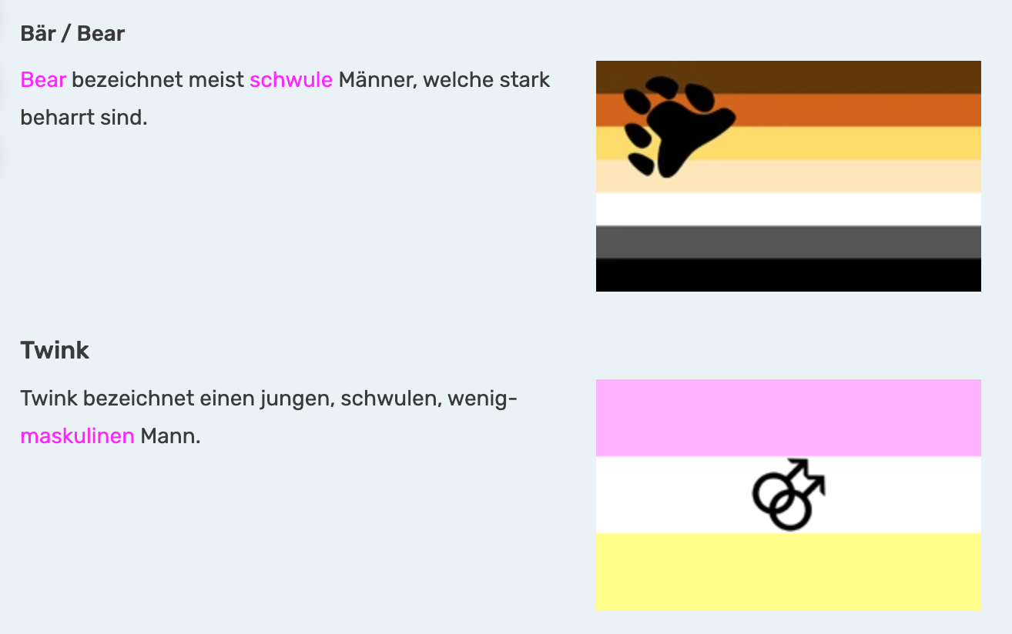
Gender
https://lgbt.fandom.com/de/wiki/Geschlechtsidentit%C3%A4ten

Slide 63
Gender
Wenn nur noch Models & Filmstars zu den binären Geschlechter passen, dann brauchen wir ein Umdenken, ja…

Slide 64
Gender
Gott hat zwei Geschlechter erschaffen,
aber nicht zwei Geschlechter-Klischees.

Slide 65
Lebenslange Enthaltsamkeit
  Manche werden unfähig zur Ehe geboren, andere werden von Menschen dazu unfähig gemacht, und wieder andere haben sich dafür entschieden, um des Himmelreiches willen nicht zu heiraten. – Matthäus 19,12

Slide 66
Vergänglichkeit unserer Körpers
  44 Begraben wird unser irdischer Körper; aber auferstehen werden wir mit einem Körper, der von unvergänglichem Leben erfüllt ist. Denn wie es einen sterblichen Körper gibt, so gibt es auch einen unsterblichen.
  45 In der Heiligen Schrift heißt es ja von Adam, dem ersten Menschen, dass er »ein lebendiges Wesen« wurde. Er trug jedoch nur irdisches Leben in sich. Aber Christus, der letzte Adam, war erfüllt vom Geist Gottes, der unvergängliches Leben schenkt.
  46 Zuerst kommt der irdische Körper, und dann erst der unvergängliche – nicht umgekehrt. – 1. Korinther 15

Slide 67
1. Korinther 6
19 Oder habt ihr etwa vergessen, dass euer Körper ein Tempel des Heiligen Geistes ist, der in euch wohnt und den euch Gott gegeben hat? Ihr gehört also nicht mehr euch selbst.
20 Gott hat euch freigekauft, damit ihr ihm gehört; lebt deshalb so, dass ihr mit eurem Körper Gott Ehre bereitet.

Slide 68
Zusammenfassung
Liebe ≠ Liebe
Glück ≠ Beziehung & Sex
Single ≠ wertlos
Gefühle ≠ Wahrheit
Dein Leben hier ≠ alles

Slide 69
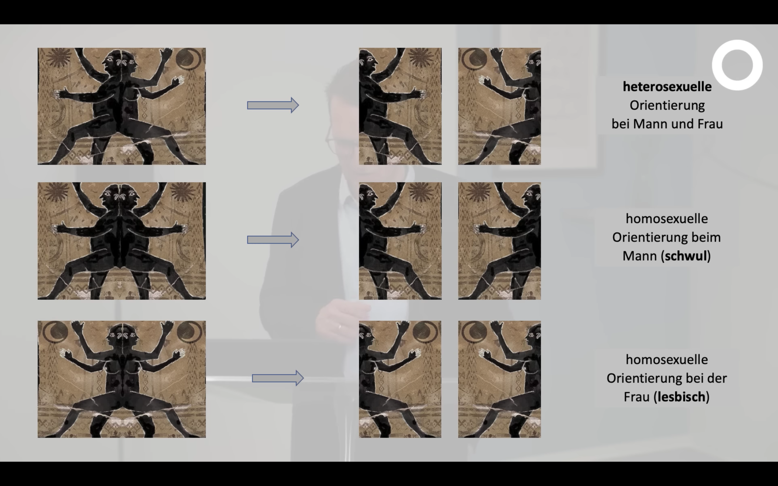

Slide 70
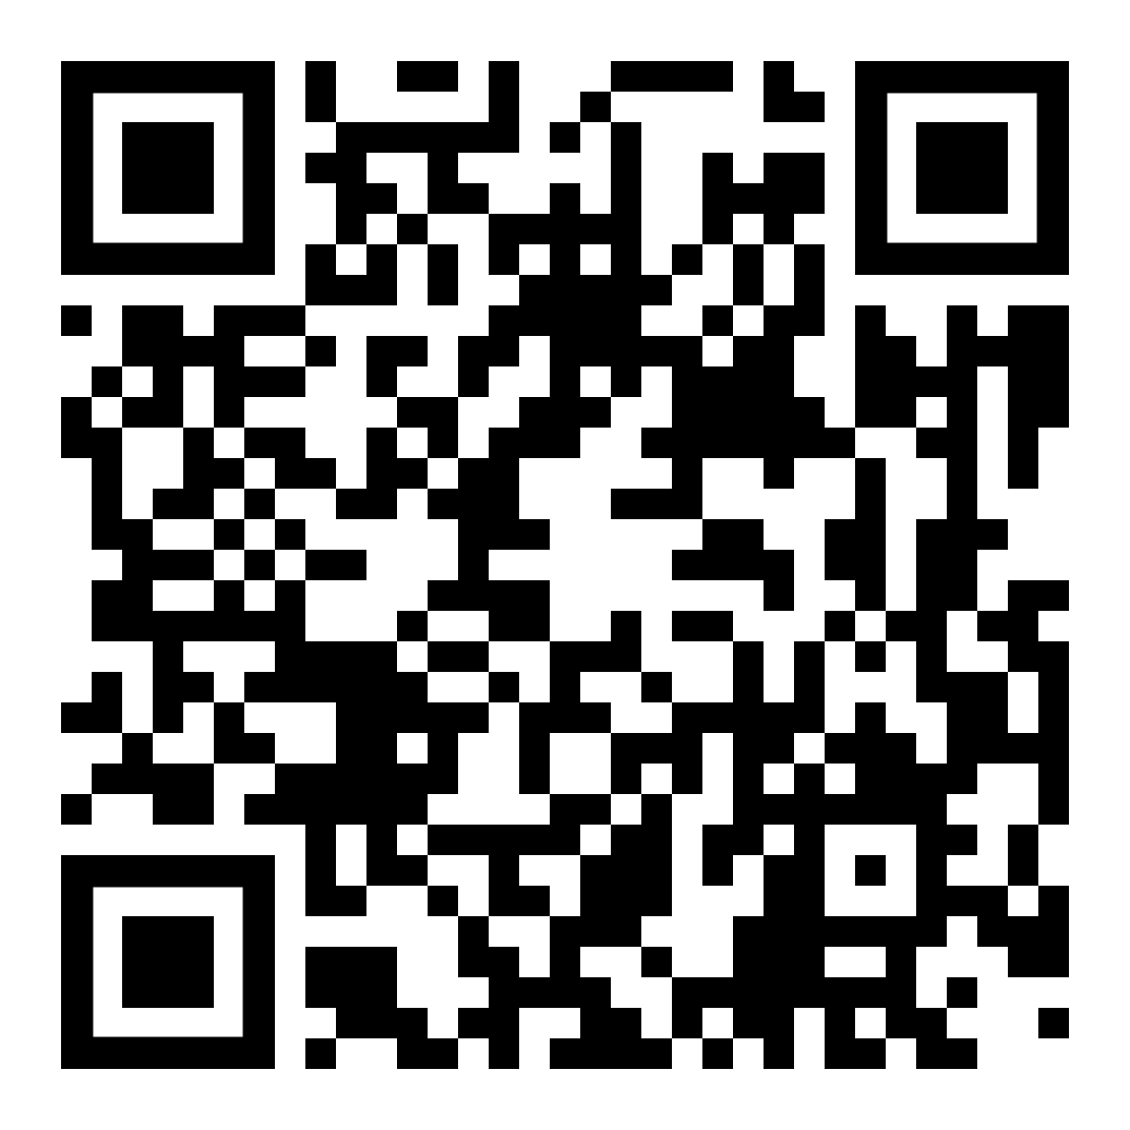
Prof. Dr. Armin Baum
Sexuelle Orienterung in der Antike und im Neuen Testament

